Slide 1
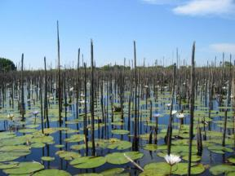
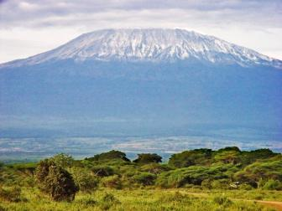
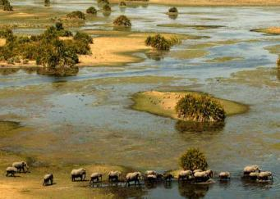
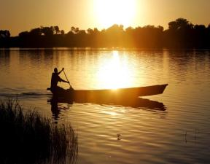
Внутренние воды Африки.
Болото. Дельта реки Окаванго
Ледники влк. Килиманджаро
Река Окаванго
Оз. Чад
Работу выполнили ученики 7 класса «А», Лицея №17, г.о.Химки. Руководитель: Шульженко.Н.Ю.

Slide 2
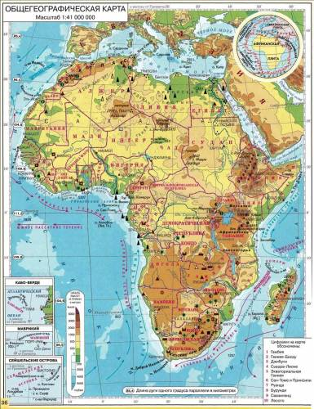
Цели:
1.Сформировать представление о внутренних водах Африки.
2.Выяснить факторы, влияющие на внутренние воды материка.
3.Развивать умение работать с географической картой.

Slide 3
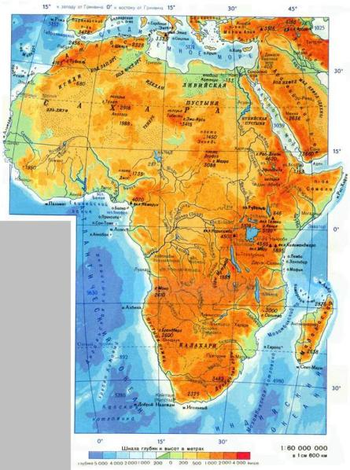
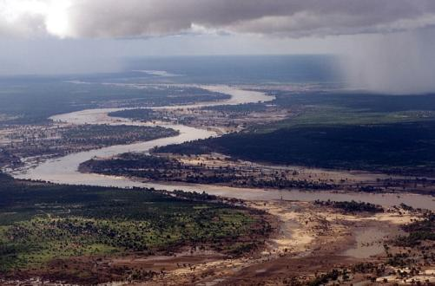
В Африке много крупных рек. Реки распределены неравномерно.
Р. Лимпопо

Slide 4
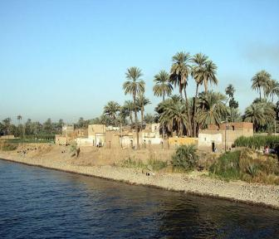
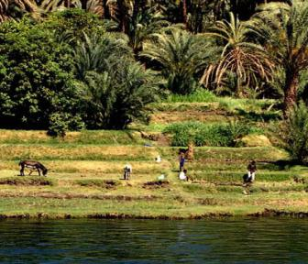
Нил-(6671км)
Исток Восточно–Африканское плоскогорье, протекает через оз. Виктория.
Верховья и средняя часть горные, много порогов и водопадов.
В нижнем течении течёт по равнине: медленно, спокойно- это Белый Нил.
У г. Хартум сливается с Голубым Нилом, стекающим с Эфиопского нагорья.
После слияния р. Нил, широкий, полноводный.
Нил, течёт через плато, много порогов и водопадов. Для судоходства и выработке энергии построена плотина в близи г. Асуан.
Впадает Нил в Средиземное море, образует дельту.
Нил загадка для местных жителей, т.к. полноводна.
Значение: орошение, судоходство, транспортный путь, лов рыбы, энергия.

Slide 5
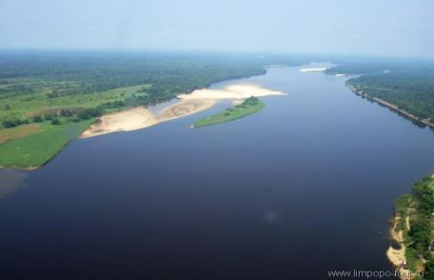
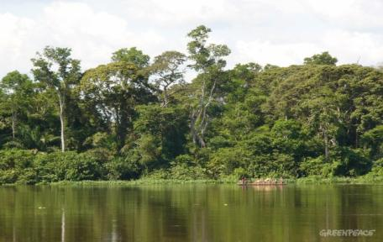
Конго (Заир) (4320 км)
Пересекает два раза экватор.
Многоводна весь год.
Протекает по уступам плоскогорий, много водопадов и порогов.
Нет дельты.
Устье Атлантический океан.

Slide 6
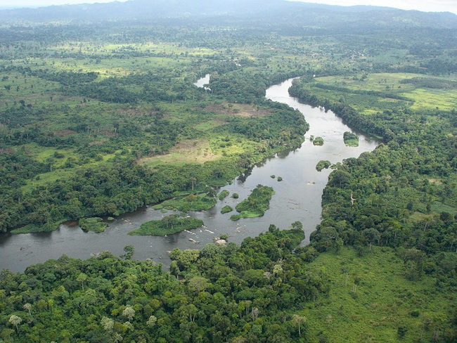
Нигер (4180 км)
В среднем течении – равнинная река, в верховьях и низовьях много порогов и водопадов.
Значение: орошение

Slide 7
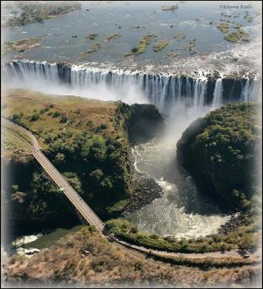
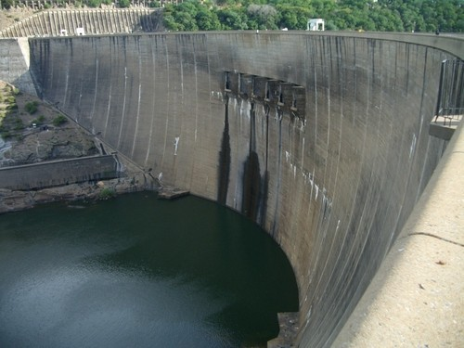
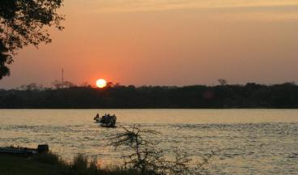
Замбези (2574 км)
Вдп. Виктория
Река, впадающая в Индийский океан.
Водопад Виктория: ширина 1800м, высота 120м.
Гул, грохот, много брызг- радуга. Местные называют водопад «гремящий дым».
Значение: плотины. ГЭС, водохранилища.

Slide 8
Практическая работа «Описание реки по плану»
Оборудование: учебник, физическая карта Африки, контурная карта, ручка, карандаш.

Slide 9
План
1. Название | р. Нил | р. Шари | Р. Замбези
2. Исток | Восточно-Африканское плоскогорье | Слиянием рек Уам, Баминги и Грибинги. | болота Замбии
3. Устье | м. Средиземное Атлантического океана | оз. Чад область внутреннего стока | Мозамбикский пролив Индийского о
4.Направление | с ю на с | С ю-в на с-з | С з на в
5. Влияние рельефа на характер течения | Верховья горные, низовья равнинные | Равнинная | Порожистая, с водопадами
6. Питание | Атмосферные осадки, подземные воды | Приток Логон и др. притоки | дождевое
7. Режим реки | Полноводна весь год | Паводок летом, пересыхает - вади | В сезон дождей - наводнения

Slide 10
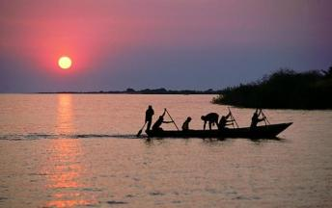
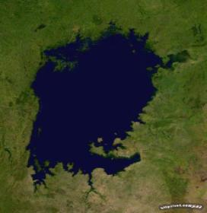
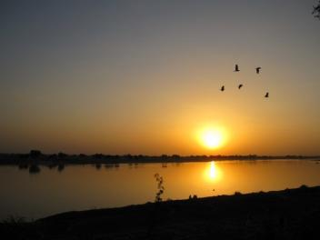
Озёра:
Оз. Танганьика
Много озёр на Восточно - Африканском плоскогорье
Танганьика- озеро ширина которого 50-80 км., длина - 650 км. Глубина - 1435м.
Виктория-самое большое по площади.
Котловина этого озера находится в прогибе платформы. Глубина 40 м, берега пологие, изрезаны.
Ураганные ветры, которые часто сопровождают грозы, вызывают на озере сильнейшие штормы.
4. Чад- мелководное, глубина 4-7 м. Площадь зависит от осадков,разлива впадающих рек. Берега заболочены.
Оз. Виктория
Оз. Чад

Slide 11
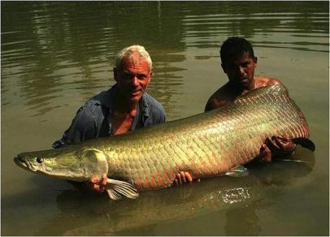
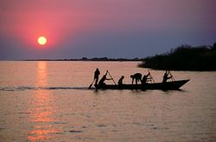
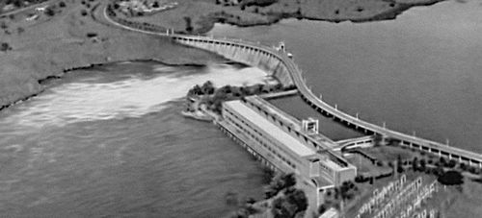
Значение рек и озёр:
1.Орошение
2.ГЭС
3.Лов рыбы
4.Водоснабженеи
5.Водные пути
Оз. Танганьика
ГЭС на р. Нил

Slide 12
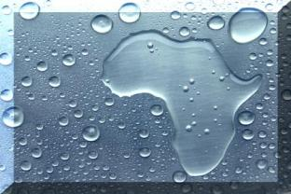
Выводы:
1.Сформировали представление о внутренних водах Африки.
2.Выяснили факторы, влияющие на внутренние
воды материка.
3.Развивали умение работать с географической
картой.

Slide 13
Нанесите на контурную карту
ответы на вопросы:
(Нил)
1.Самая длинная река Африканского континента.
2.Какая река два раза пересекает экватор?
3.На какой реке находится вдп. Виктория?
4.Какое озеро называет кочующим?
5.Какие озера Африки «родственники» нашего озера Байкал?
6.Древние египтяне называли ее «священной рекой», обожествляли ее.
7.В этой строчке И.К.Чуковского есть название одной Африканской реки. «И сел на орла Айболит. И одно только слово твердит -..., ..., ...»
8.Назовите озеро, котловина которого находится в пологм прогибе платформы.
9.Какая река впадает в Гвинейский залив?
10.Какая река впадает в оз. Чад?
(Конго)
(Замбези)
(Чад)
(Танганьика, Ньяса)
(Нил)
(Лимпопо)
(Виктория)
(Нигер)
(Шари)

Slide 14
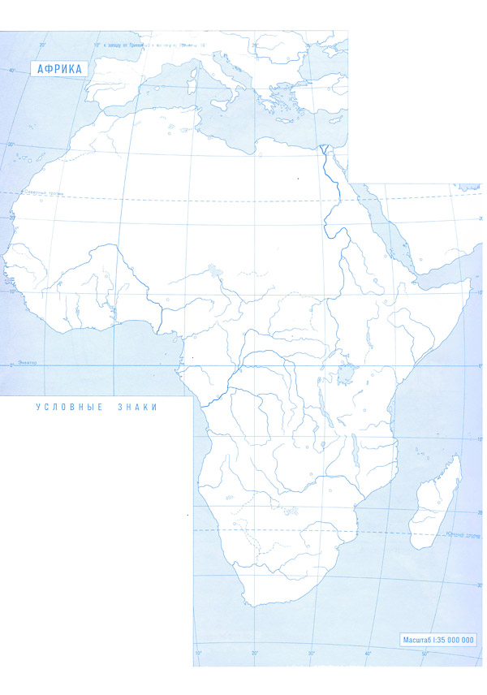
Реки и озёра Африки
1
9
6
4
10
2
8
Если 10-9 правильных, оценка «5».
5
5
Если 8-7 правильных ответов, оценка «4».
3
7
Если 6-5 правильных ответов, оценка «3».

Slide 15
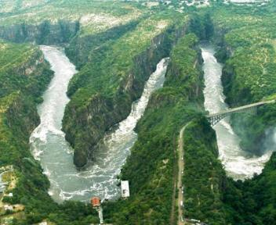
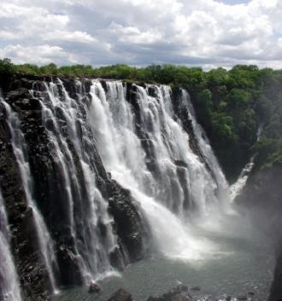
Р. Замбези
Д. з. № 27.
Создать настоящую презентацию по данной теме.
Водопад Виктория

Slide 16
Мы следуем следующим правилам создания презентации:
1.Титульный лист.
2.Цель.
3.Аккуратность оформления.
4.Слайдоменты.
5.Сочетать цвет текста с фоном.
6.Не заниматься бессмысленным украшательством.
7.Выбирать рисунки только «по теме».
8.Применять осмысленную анимацию.
9. Выполнять макет презентации в едином стиле.
10.Размещать объекты равномерно относительно текста.
11.Использовать только стандартный шрифт «symbol», «wingdings».
12.Слайды не должны быть информационно избыточными.
13.Подкреплять информацию образами (текст плюс образ).
14.Не злоупотреблять списками.
15.Не использовать в презентации сканированный текст.
16.Рисунки, видео, звук должны быть высокого качества.
17.Не бояться пустого пространства.
18.При переходе от слайда к слайду не злоупотреблять эффектами.
19.Один слайд - один тезис, факт, мысль.
20.Темный фон «работает» лучше.
21.Возможно использование контрастных элементов.

